Slide 1
Урок информатики. 1 класс тема:Последовательность действий
Автор:Фахрутдинова Рузиля Валейзяновна
учитель начальных классов МБОУ «СОШ №31»
Г. Стерлитамак Республика Башкортостан

Slide 2
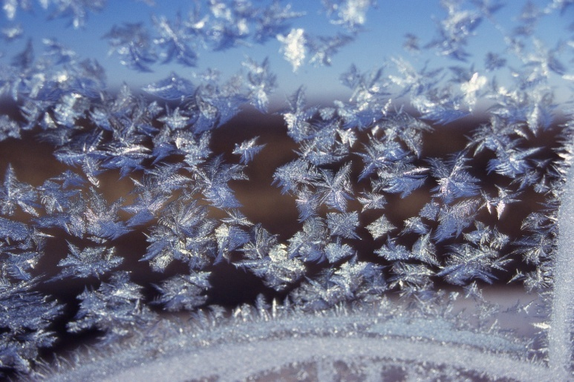
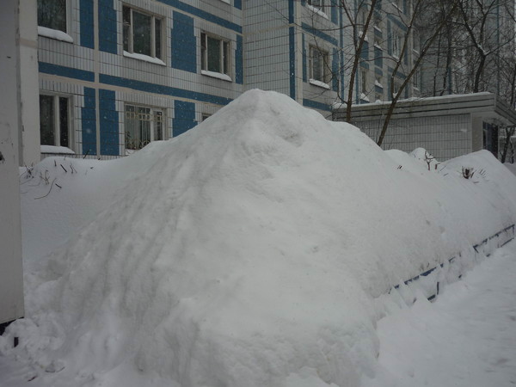
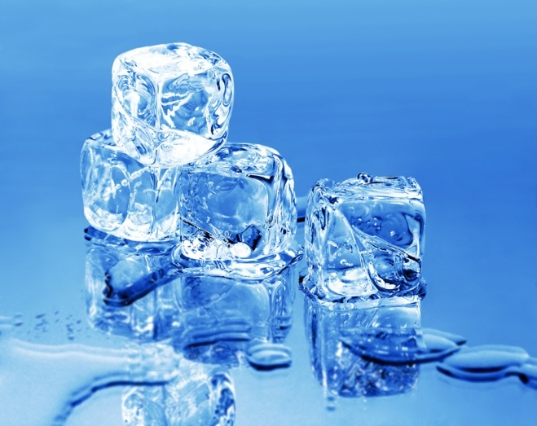
снег
мороз
сугроб
лёд

Slide 3

В
1
2
5
3
4
Б
А
Г
Д

Slide 4
Снежинка первая
Задание № 58 стр.58

Slide 5
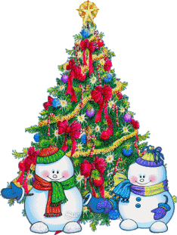
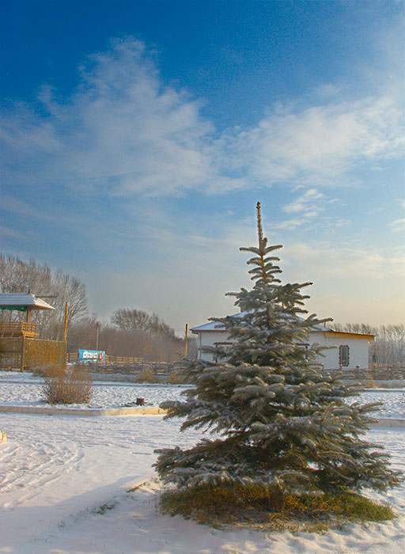
Снежинка вторая
№60 стр.59

Slide 6
Снежинка третья

Slide 7
Снежинка четвёртая

Slide 8
Снежинка пятая
Е
Л
Ь

Slide 9

Молодцы!

